Slide 1
Historia1ro básico
Semanas del 17 al 21 y
24 al 28 de Mayo

Slide 2
Unidad 2: Nuestra comunidad
¿Qué aprenderemos?
Para conocer lo que aprenderemos en esta unidad te invito a mirar el siguiente video:
https://www.youtube.com/watch?v=Iur6IXKM9E4

Slide 3
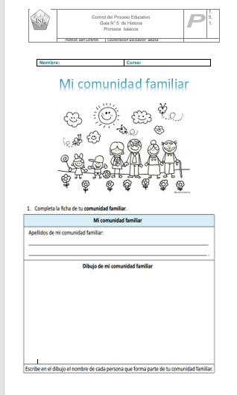
Actividades Clase 1:

Slide 4
Unidad 2 Nuestra comunidad
20-05-2021
Conviven.
  Grupo de personas
                Comparten un
                territorio.

Slide 5
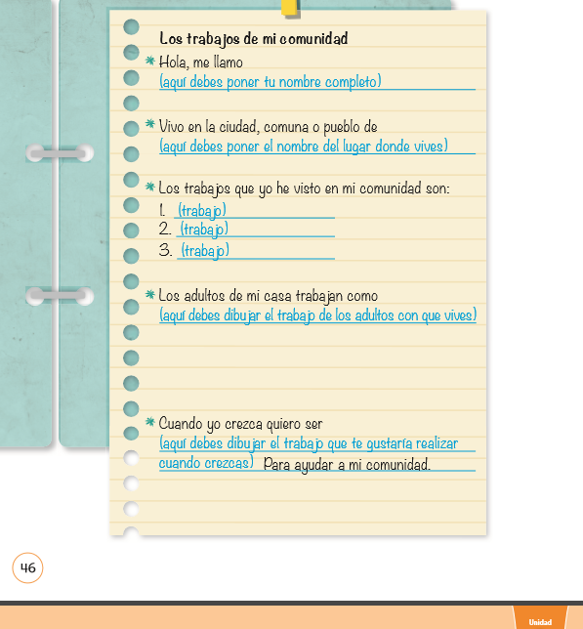
Tarea pág.46

Slide 6
Clase 3
Para trabajar esta semana te invito a observar el siguiente video:
https://www.youtube.com/watch?v=aNvhJVyUowY&list=PL0idmtOX5fo8wcIpV9DVGz2nVmOVk1J9A&index=2

Slide 7
Trabajos de mi comunidad
25-05-2021

Slide 8
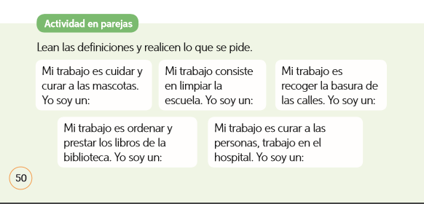
Clase 4

Slide 9
Ahora a jugar con lo aprendido!!
https://wordwall.net/es/resource/15597356/profesiones-y-oficios
https://wordwall.net/es/resource/3153614/juego-de-profesiones-y-oficios

